Slide 1



Du bilan économique et écologique de 30 années de gestion Pro Silva à la simulation d’itinéraires sylvicoles alternatifs
Gauthier Ligot
Gabriel Muscat, Charles Debois, Simon Hauzer, Hugues Claessens
Notes:
Exposé léger pour commencer la journée
Illustration de l’utilisation de modèle
Pas d’analyses statistiques élaborées (parfait pour démarrer la journée en douceur)

Slide 2

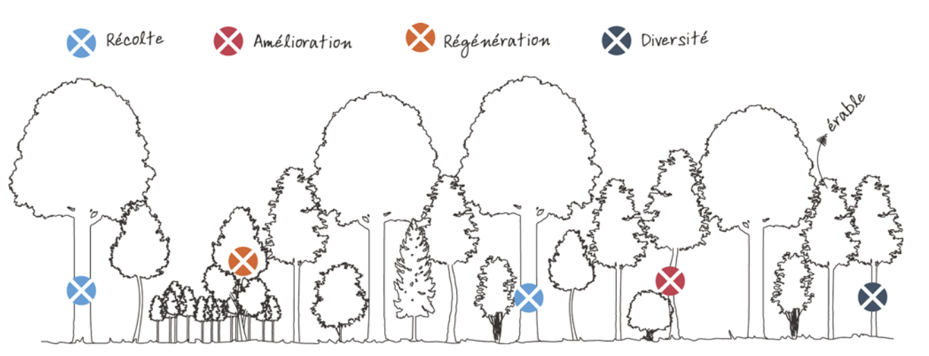
Sylviculture Pro Silva Un ensemble de principes: - Eviter les grandes perturbations (coupes rases) - Utiliser les processus naturels (régénération naturelle) - …
Notes:
Ensemble de principes
pas une sylviculture neuve
mais son application dans certains contextes est récente.
démontrer la pertinence de ce choix sylvicoles.
Est-ce qu’il permet d’avoir la même rentabilité qu’avec une autre stratégie sylvicoles?
Permet-il de mieux soutenir la biodiversité forestière, voire d’être plus adaptative aux changements climatiques…

Slide 3
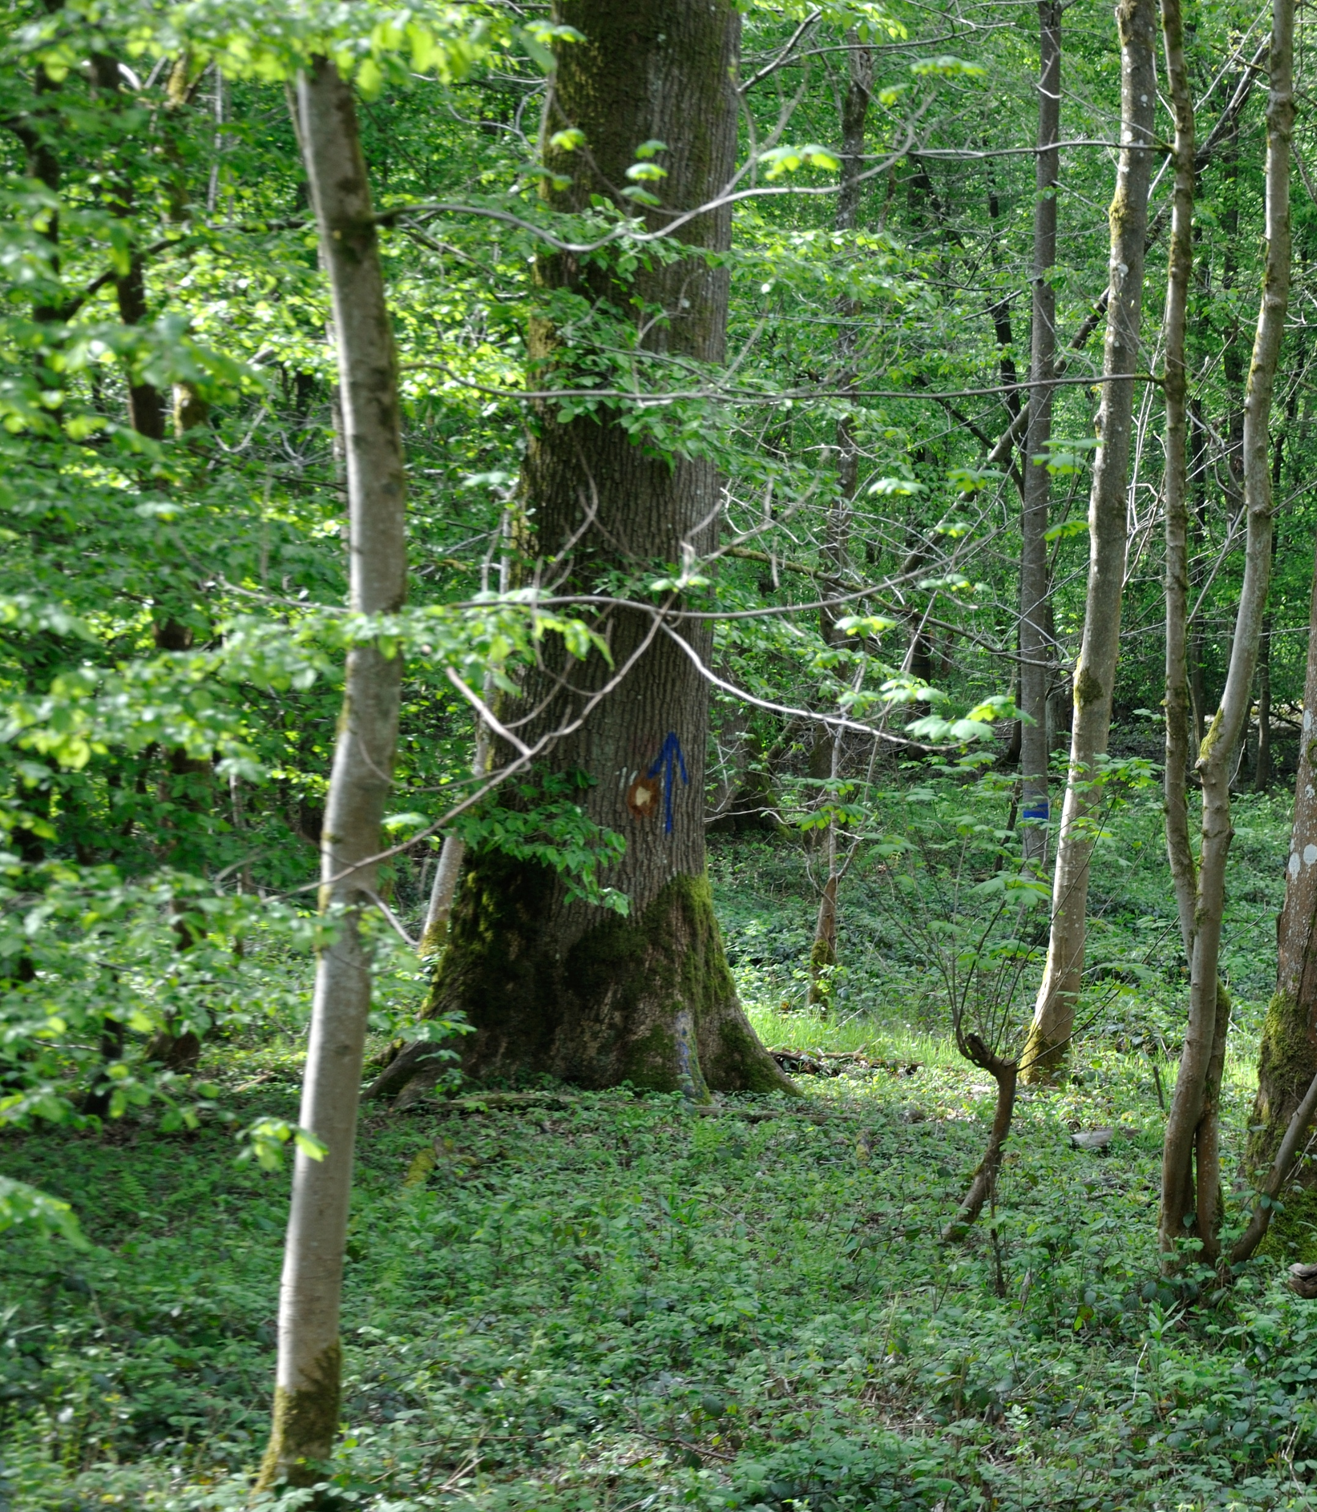
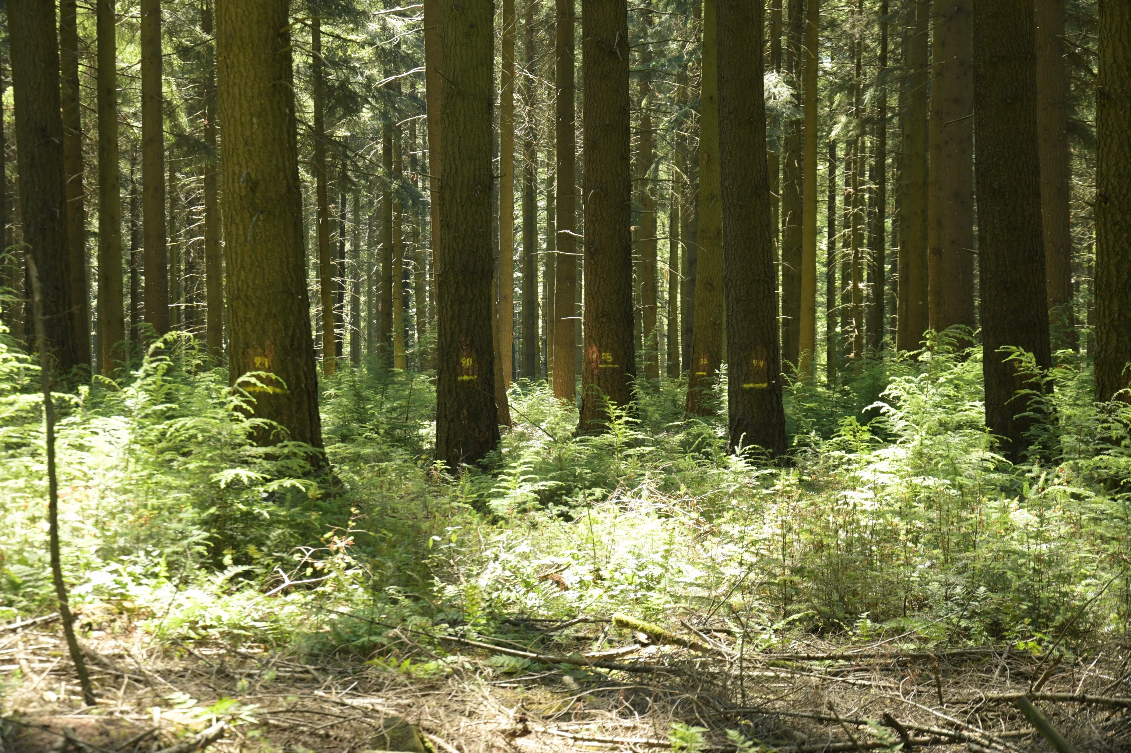
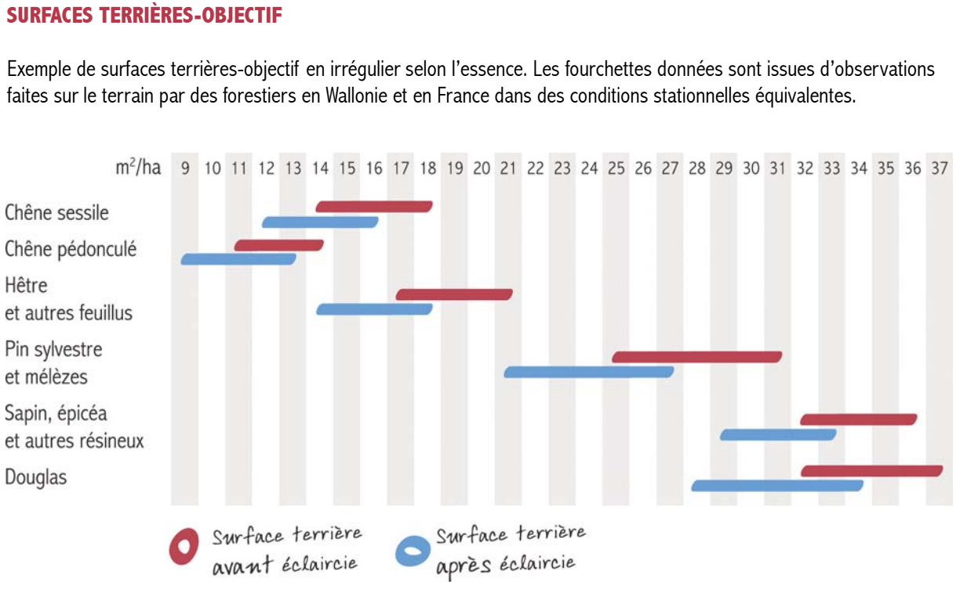
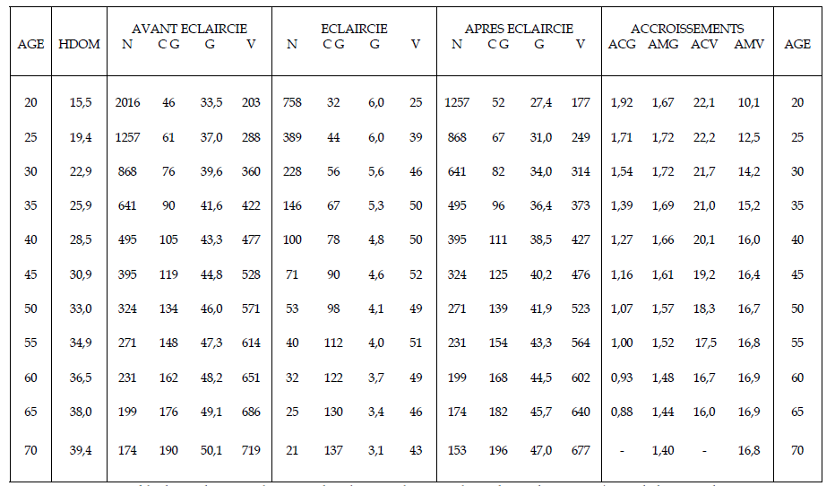
Comparaison délicate avec la gestion de plantations monospécifiques
Financier ▪ Biodiversité ▪ Service écosystémiques ▪ Durabilité
Notes:
devoir comparer différentes sylvicoles. délicat.
Au début de ce projet de recherche, je ne voulais d’ailleurs pas m’embarquer dans cette voie. C’était une priorité pour le SPW
Cette comparaison est à mon sens très délicate car elle peut rapidement mener à comparer des pommes et des poires.
la variable à comparer n’est pas trivial : multiple services écosysémiques (bien marchands, bien non-marchands)
Les deux systèmes comparé peuvent être sensibles à différents aléas et risques
Il faudrait comparer deux stratégies « optimum ». Des guides très précis sont disponibles pour la sylviculture de plantation mais ils sont beaucoup moins précis pour la sylviculture Pro Silva
- La comparaison demande de faire beaucoup d’hypothèses, pas forcément commune.

Slide 4
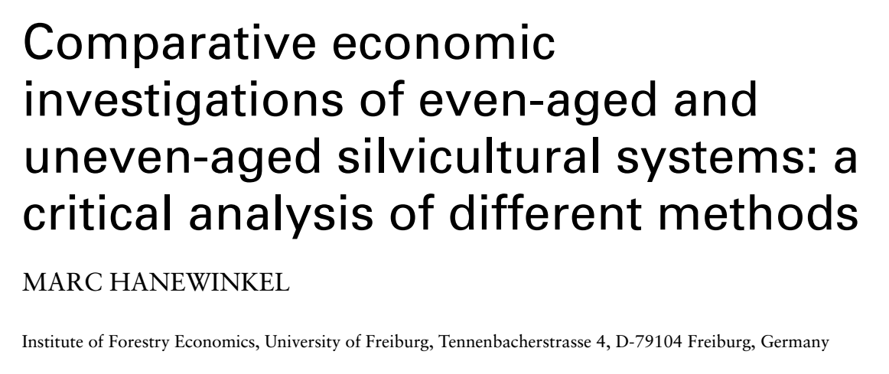
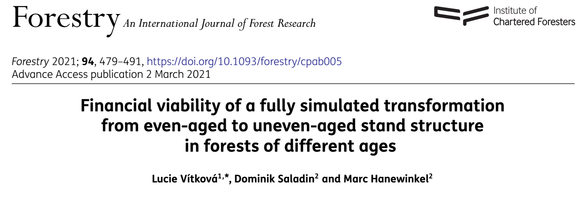
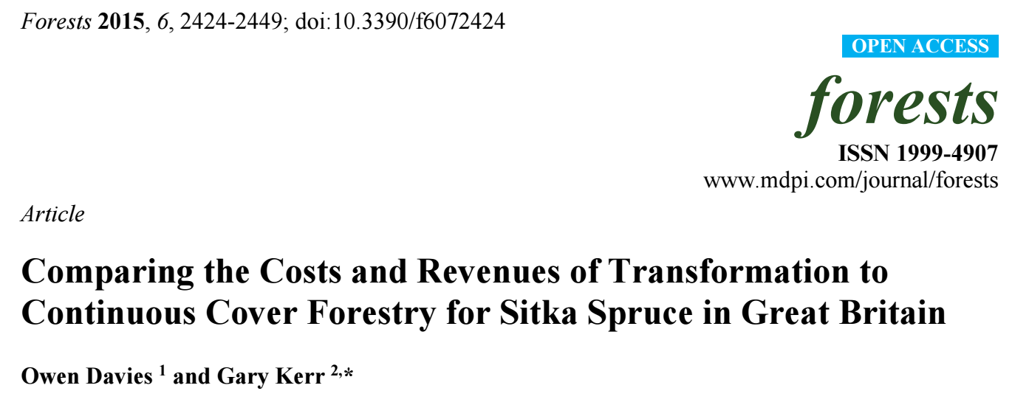
Un vieux débat
Des résultats divergents
La gestion de peuplements irréguliers permettrait :
Une production similaire
Réduire les coûts
Des revenus légèrement plus élevés
Production de bois de plus grande qualité
Mais très nombreuses hypothèses. Comparaisons très souvent théoriques à partir de simulations.

Slide 5
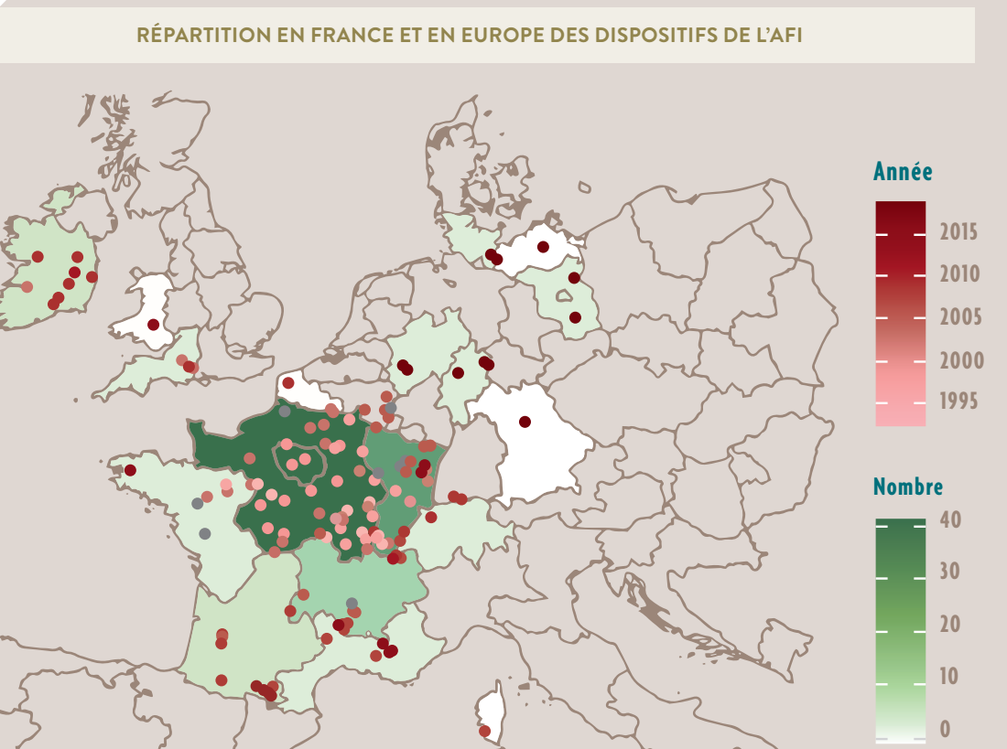
Des études de cas pour obtenir des points de comparaison ?
Peu de publications scientifiques et peu d’études de cas.
Réseau AFI, analyse à l’échelle de parcelles forestières

Slide 6
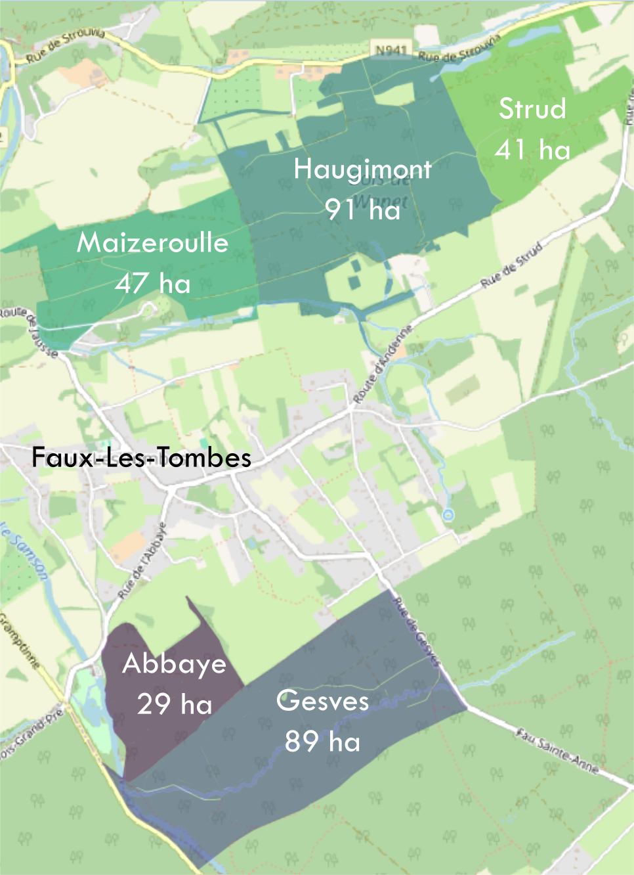
Bilan de 30 années de gestion Pro Silva dans une propriété de 300 ha
Zone d’étude
130 - 277 m d'altitude (10,1°C ; 883 mm/an).
5 massifs (correspondant à des achats différents).
Applications des principes Pro Silva depuis 1992.
Données
Inventaires en plein 1979, 1992, 1995, 2009, 2019
Recueil des dépenses et recettes par massif
Inventaire (arbres + biodiversité) en 2024 dans 5 parcelles d’1 ha (gradient de développement de la régénération)

Slide 7
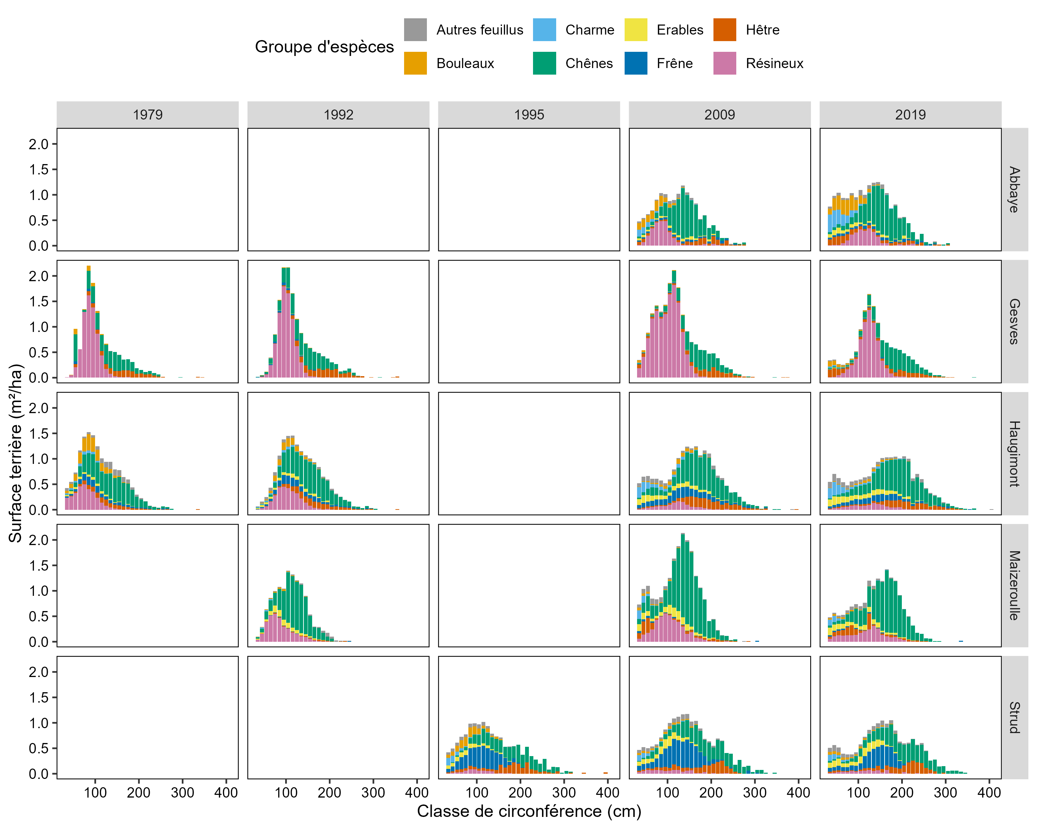
Evolution
Surface terrière initiale : 13-16 m²/ha (évolue ensuite entre 12-22 m²/ha)
Volume sur pied initial : 177-206 m³/ha.
Augmentation de la valeur sur pied
Augmentation de la proportion de chênes de grandes dimensions.
Recrutement diversifié, y compris de chêne.
Production : 6,2 m³/ha/an.
Récolte : 62-104% de l’accroissement

Slide 8
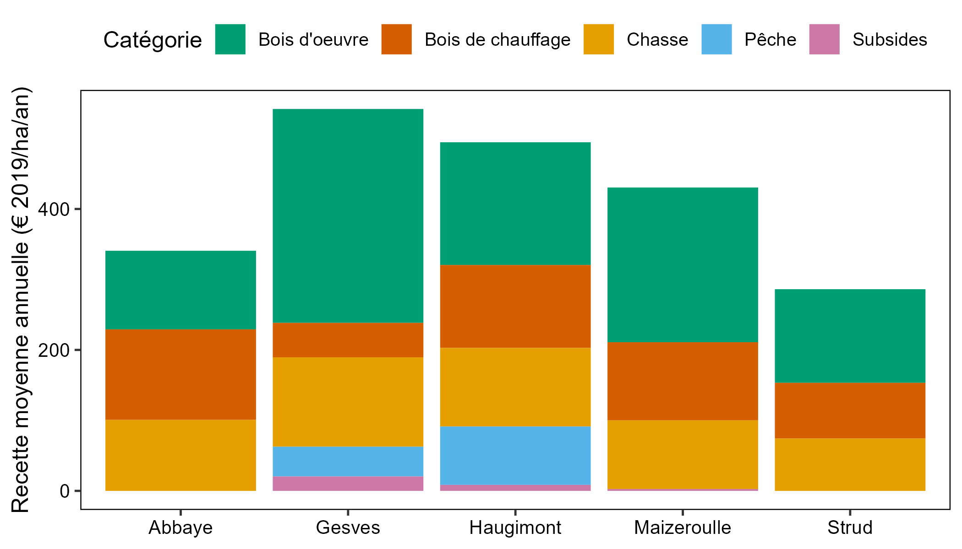
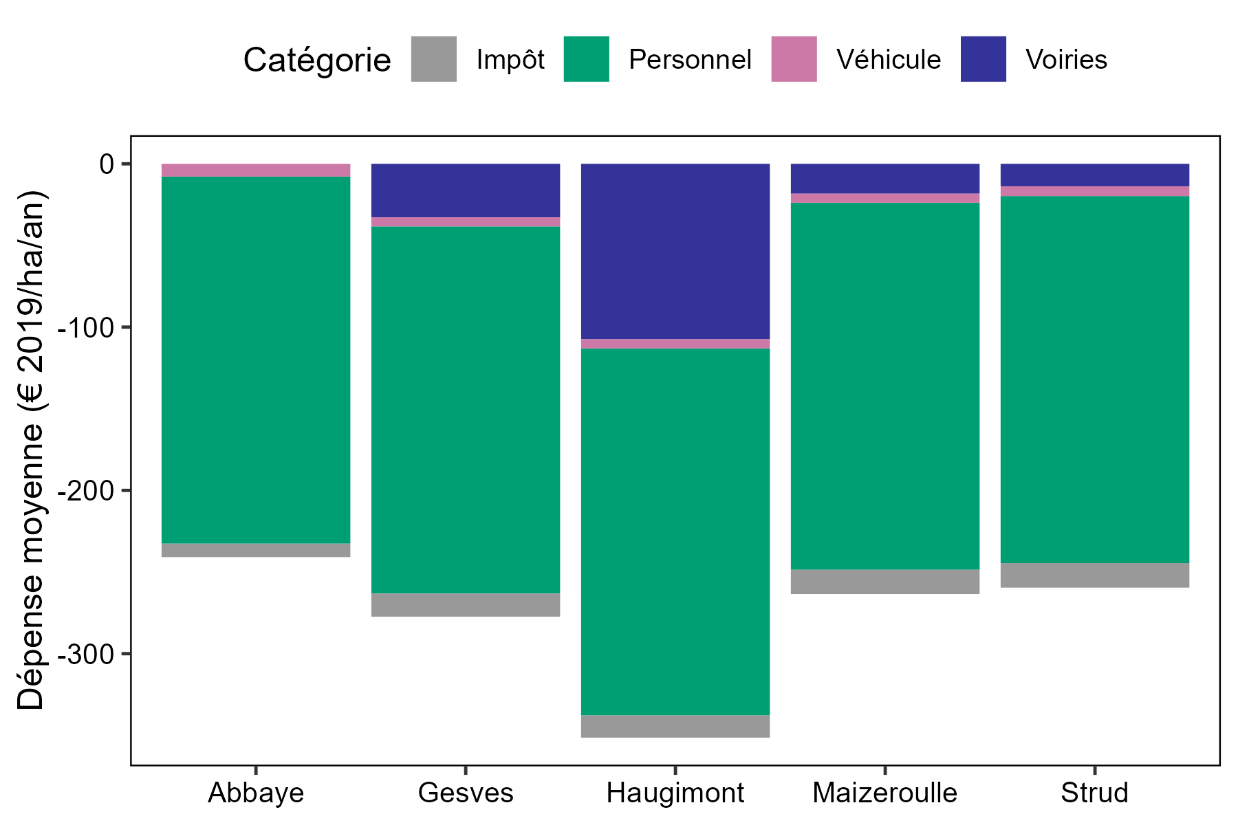
Bénéfices annuels moyens : 100 – 265 €/ha/an
27 €/ha/an dans le massif de Strud (frêne, coupe reportée)
Ventes de bois = 59-77 % des recettes totales
Ventes de bois de chauffage = 14-54 % des vente de bois totales
Coût du personnel = 57-95 % des dépenses totales
Rentabilité financière
Notes:
Staff : Ig 1/5 + technicien 3/5

Slide 9
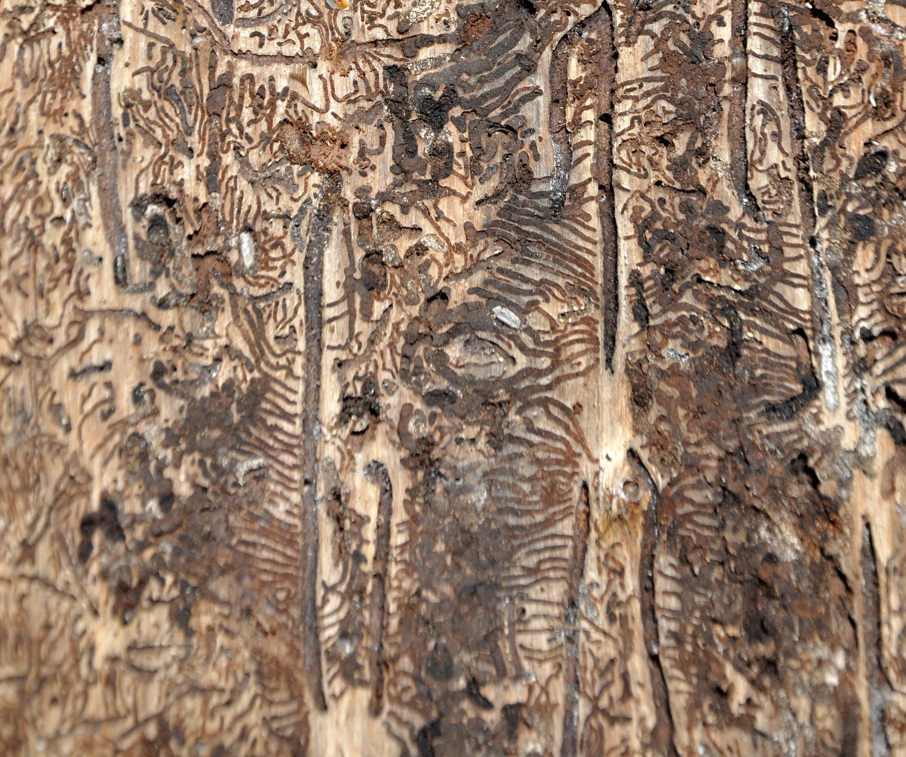

Simulation de scénarios alternatifs et théoriques
2 scénarios de référence (sans aléa)
Plantation d’épicéa / douglas
4 scénarios avec des aléas
[douglas] Réduction de la croissance (réduction de l’indice de fertilité)
[douglas] Difficulté de régénération (regarnissage et dégagement suppl.)
[épicéa] Coupe prématurée à la suite d’une attaque de scolytes
[épicéa] Difficulté de régénération (regarnissage et dégagement suppl.)
Plantation 2000 plants/ha
Dégagement 3 ans après la plantation
…
Eclaircie en suivant les tables de production pour un indice de fertilité compatible avec les conditions moyenne de la propriété
Longueur de révolution optimum (max TIR)
GYMNOS

Slide 10
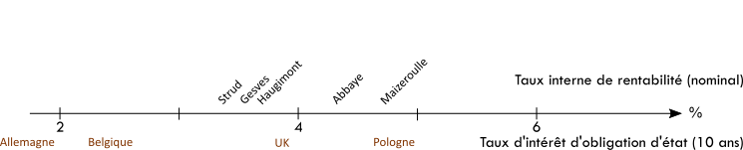
Comparaison de la rentabilité observée avec d’autres investissements
La gestion Pro Silva observée a été rentable :
Comparable à un placement avec un taux d’intérêt > 3%.
Notes:
Douglas : 22 m³/ha/an
Epicéa : 15 m³/ha/an

Slide 11
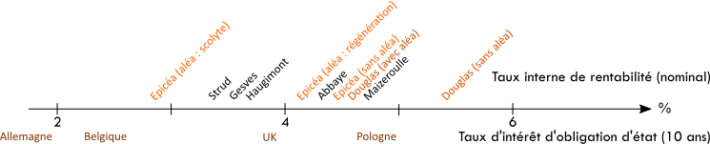
Comparaison de la rentabilité observée avec d’autres investissements
La gestion Pro Silva observée a été rentable :
Comparable à un placement avec un taux d’intérêt > 3%.
< une plantation de douglas sans/avec aléa.
≈ plantation d’épicéa avec aléa.
Bénéfice > 0 avec une augmentation de la valeur sur pied, de la diversité et avec une abondante régénération y compris de chêne (résilience).
Notes:
Douglas : 22 m³/ha/an
Epicéa : 15 m³/ha/an

Slide 12

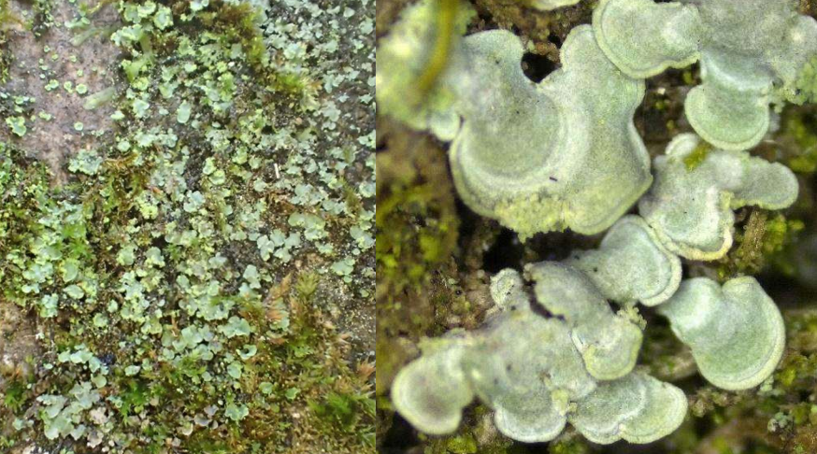
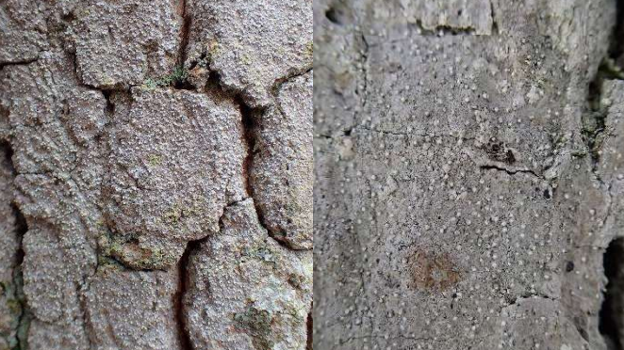
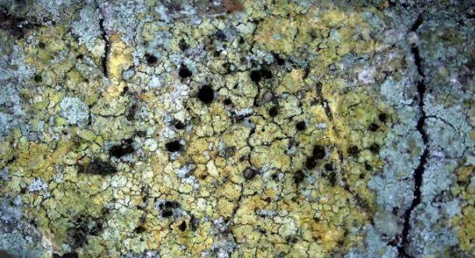
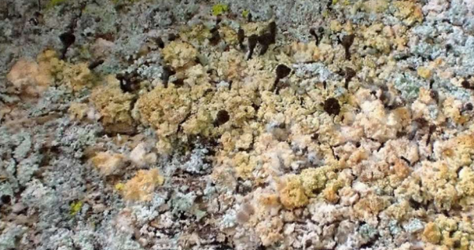
Evaluation de la biodiversité
Grande diversité des champignons lignicoles
Diversité des lichens épiphytes faible mais avec des taxons indicateurs de la naturalité
Plantes vasculaires typiques des forêts anciennes

Slide 13
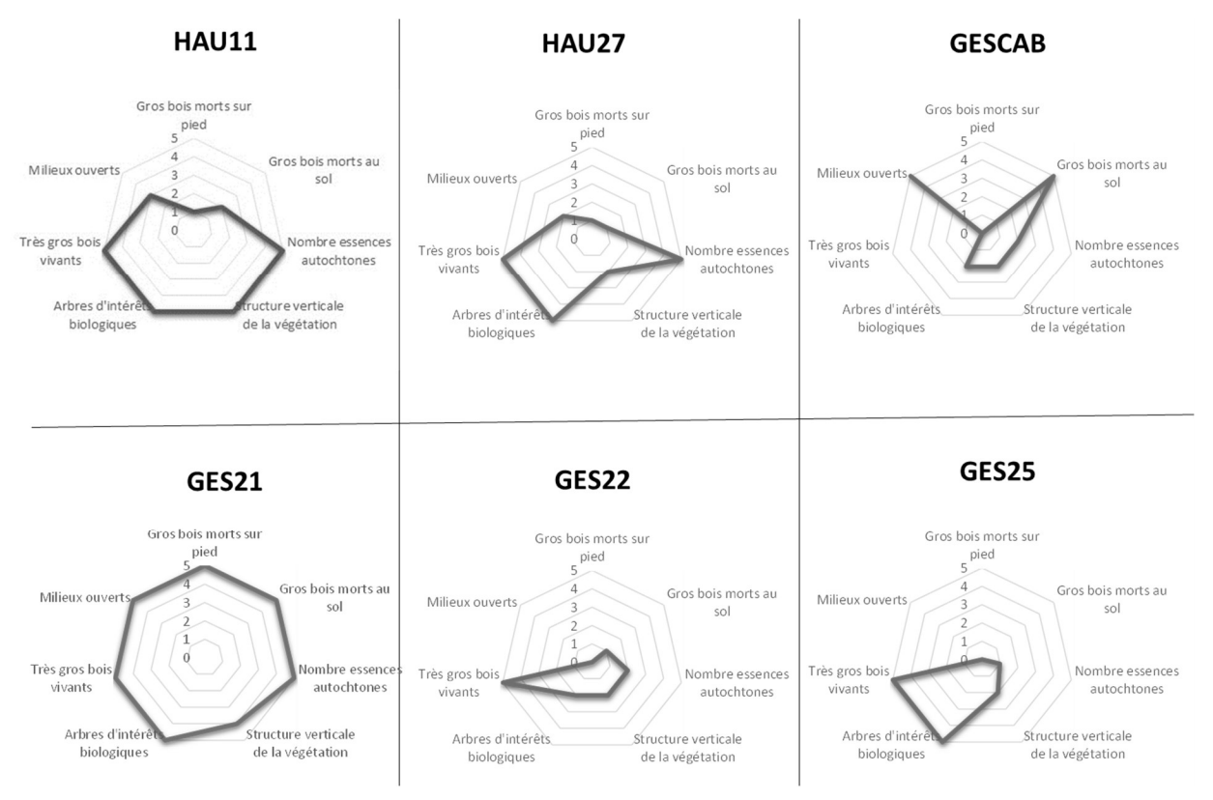


Résultats des IBP (indice de biodiversité potentielle
Abondance d’arbre vivant de grandes tailles et d’arbres d’intérêts biologiques
Peu de milieu ouvert
Peu de bois mort (sur pied et au sol)
Notes:
30- 50 m³/ha = recommandations pour les forêts de plaine
10 m³/ha = moyenne wallonne

Slide 14
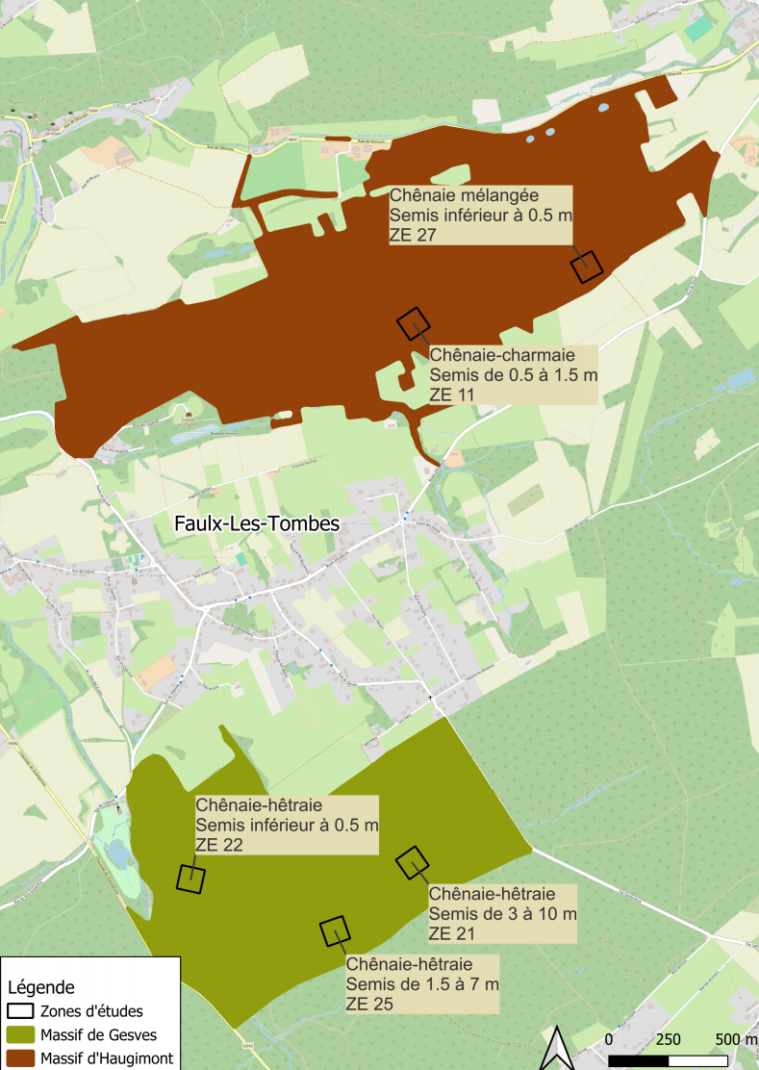
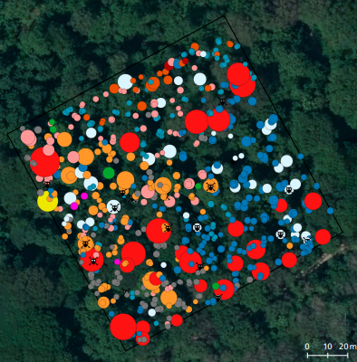
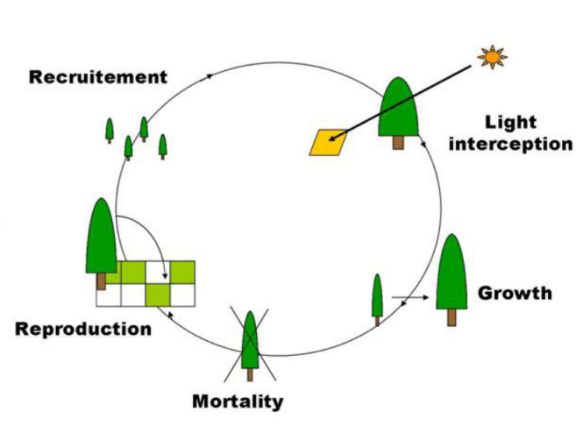
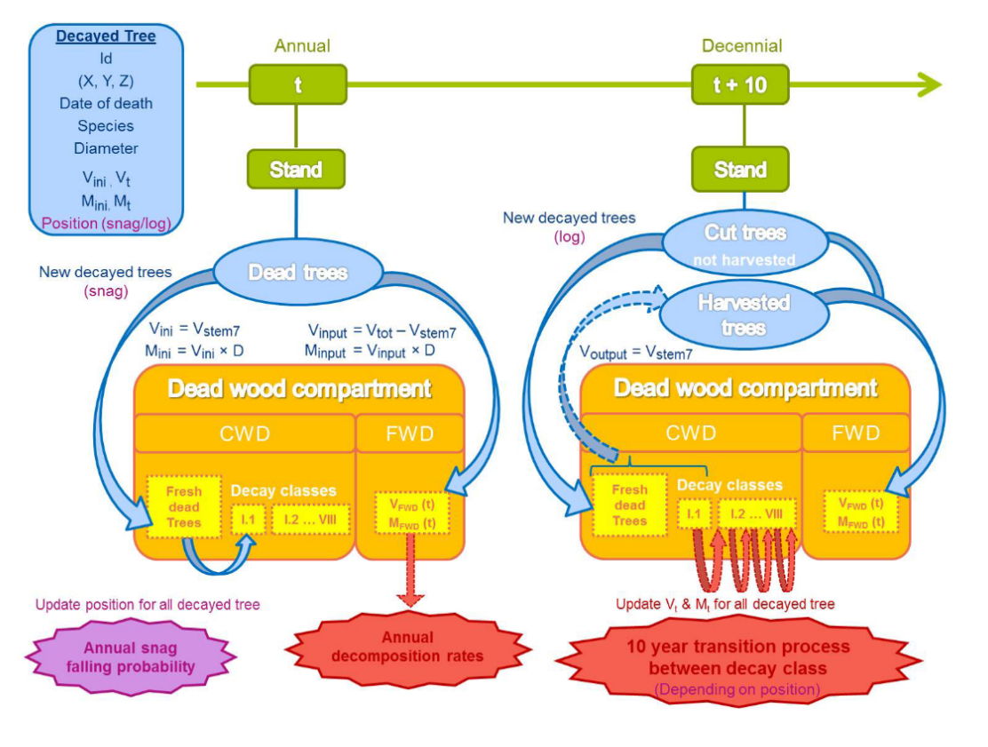
Simuler des scénarios alternatifs pour augmenter le bois mort
Inventaires
SAMSARA2
Bois mort
Simulations
8 scénarios simulé pendant 32 ans (4 coupes)
Surfaces terrières cibles : 14 ▪ 20 m²/ha
% de bois mort récolté : 100 ▪ 50 ▪ 0 % ▪ 0% + 5 A. BIO
(G14-100BM ; G14-50BM ; … ; G20-5BIO)
Scénario de référence (BAU)
SAMSARA2

Slide 15
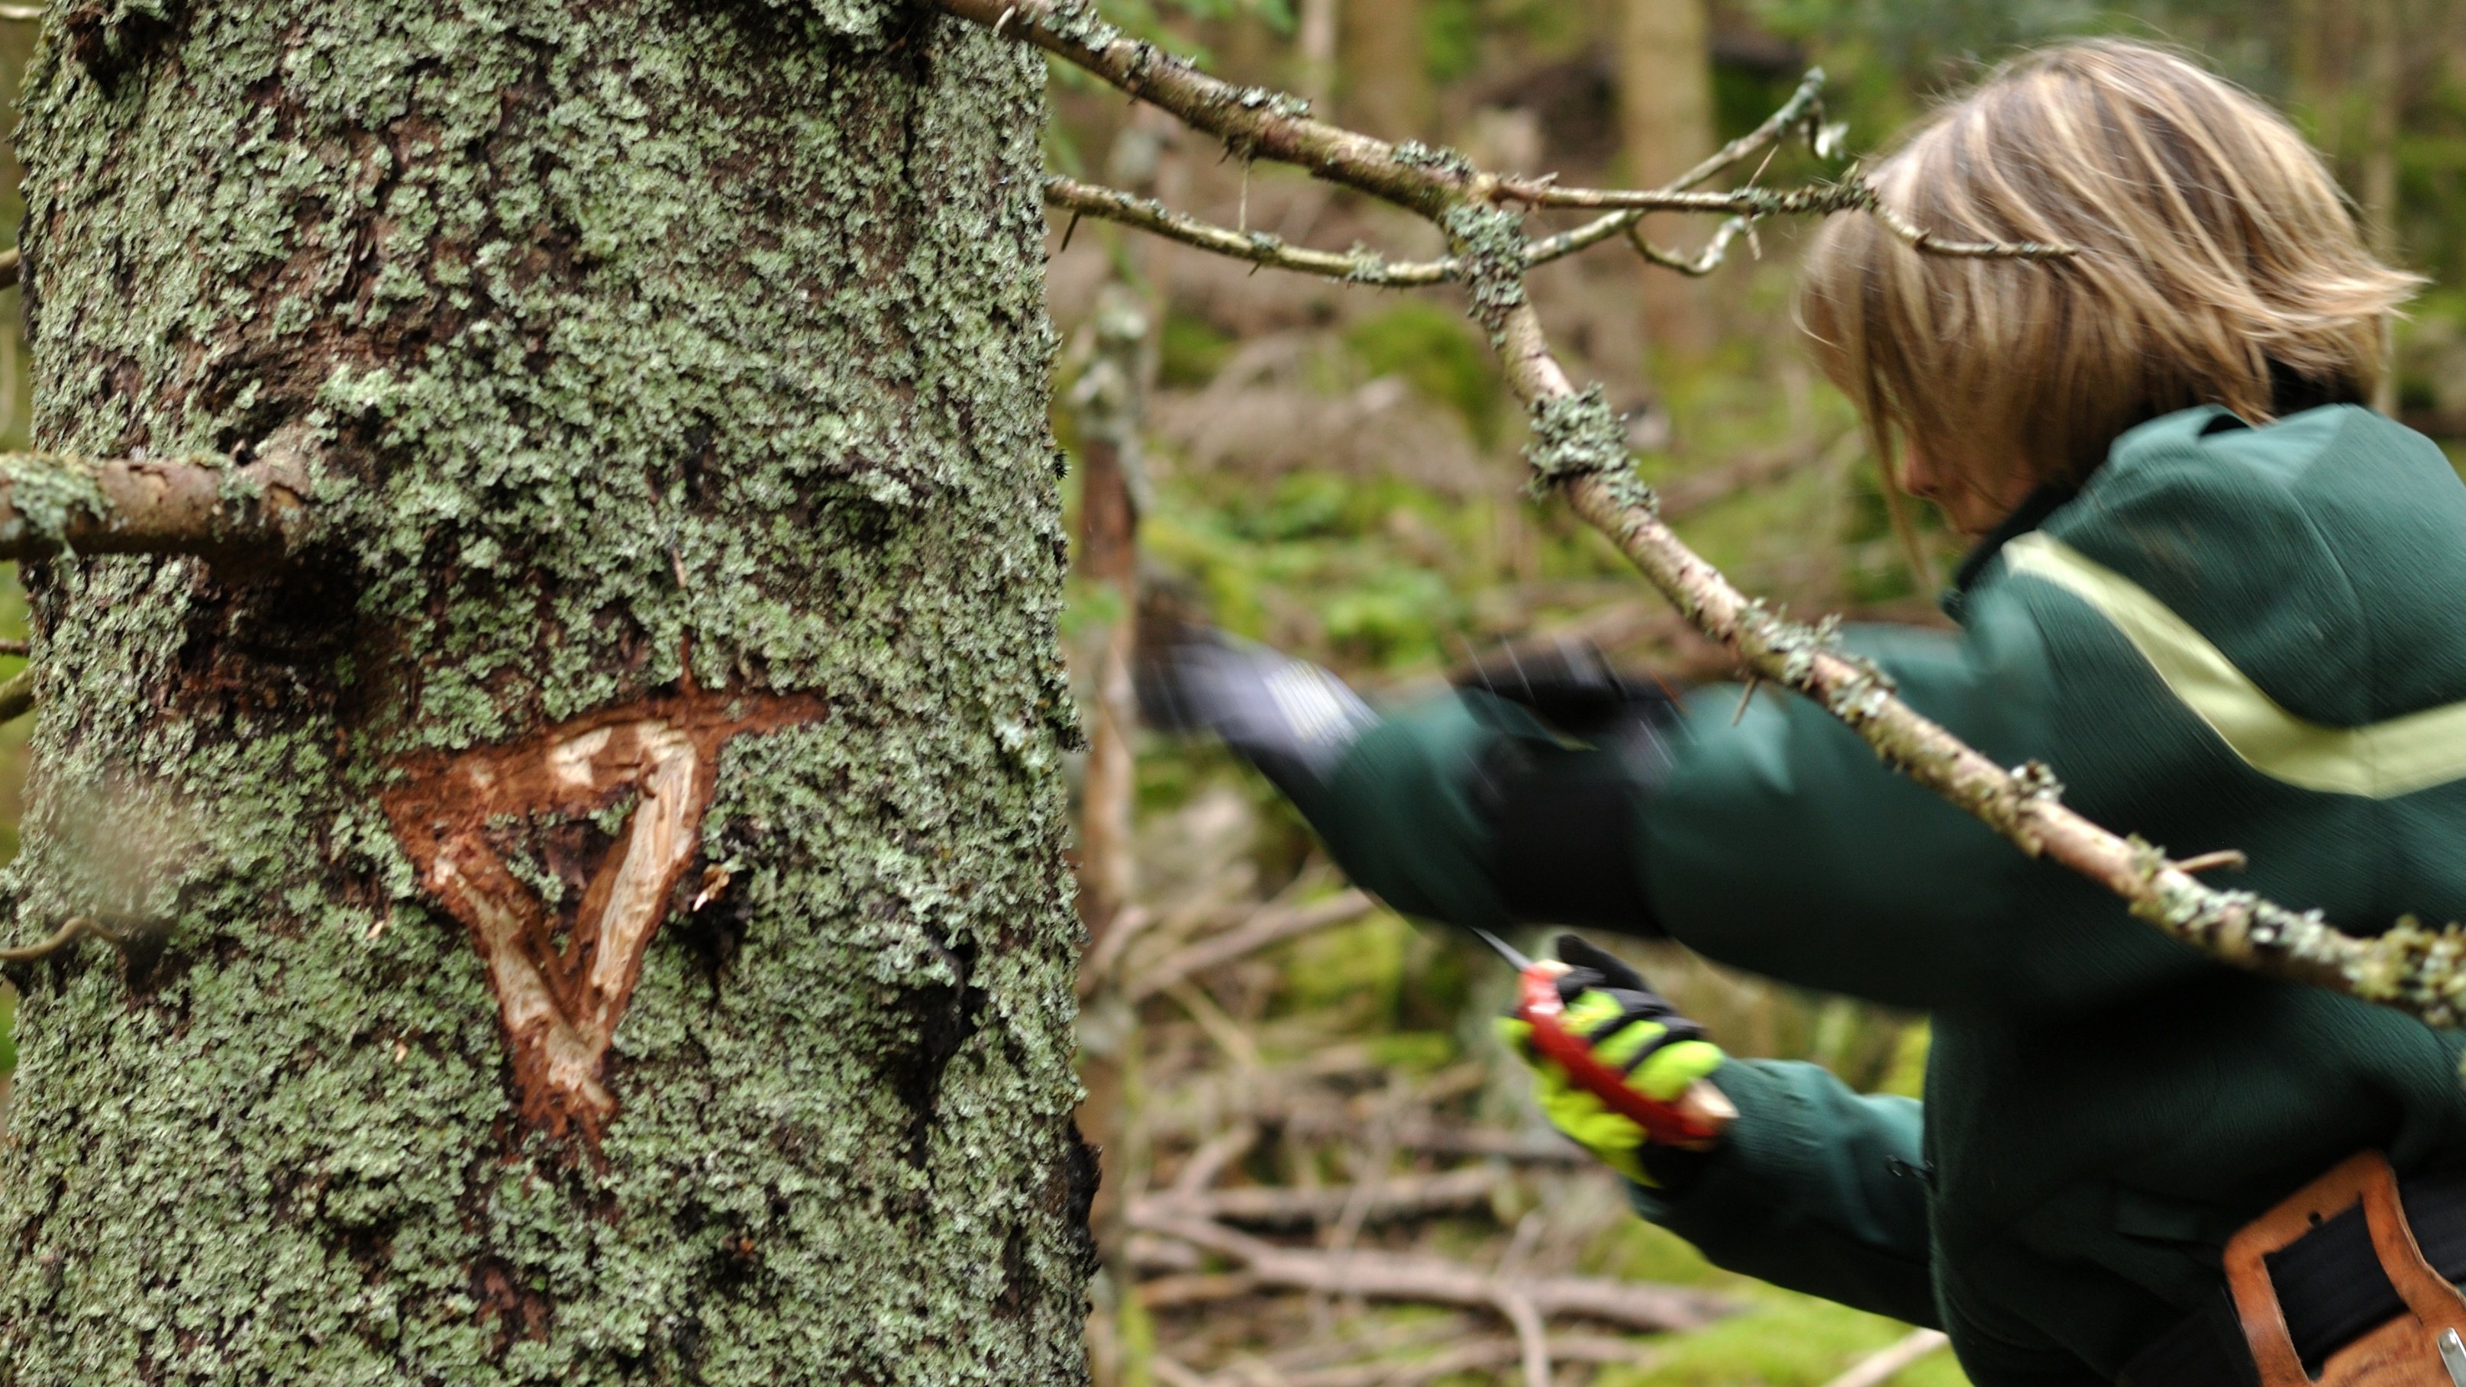
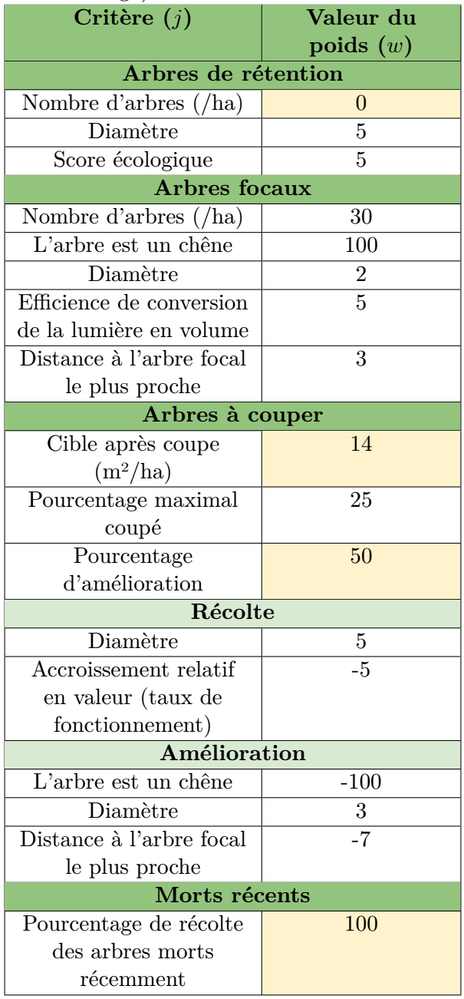
Algorithme d’éclaircie multicritères

Slide 16
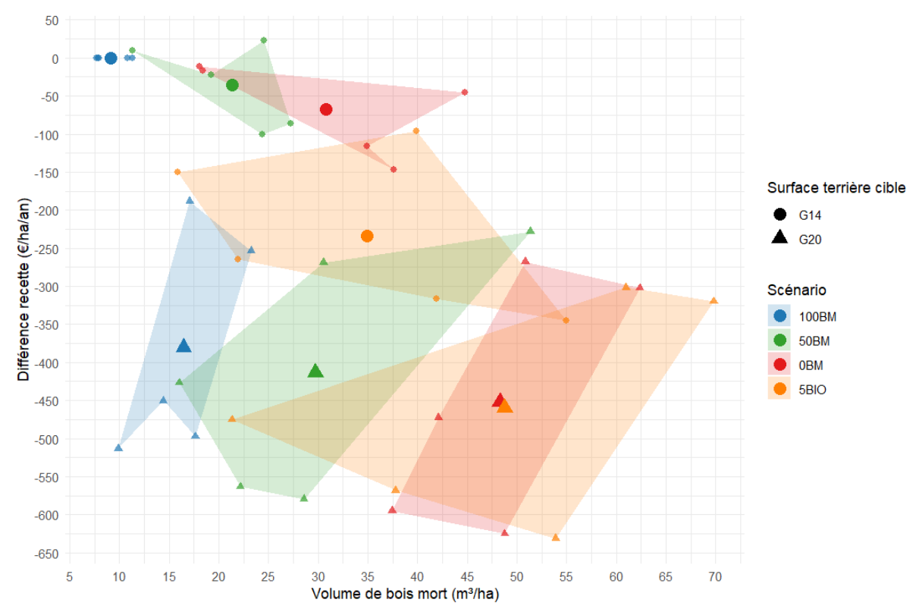
Coût de l’augmentation du volume de bois mort
9 m³/ha
22 m³/ha
35 €/ha/an
31 m³/ha
70 €/ha/an
BAU : G14-100BM
G14-50BM
G14-0BM
35 m³/ha
230 €/ha/an
Différence de recettes
avec le scénario de référence
(€/ha)
G14-5BIO
Augmenter la surface terrière
> 350 €/ha/an
G20-100BM
G20-50BM
G20-0BM
G20-5BIO
Volume de bois mort (m³/ha)

Slide 17
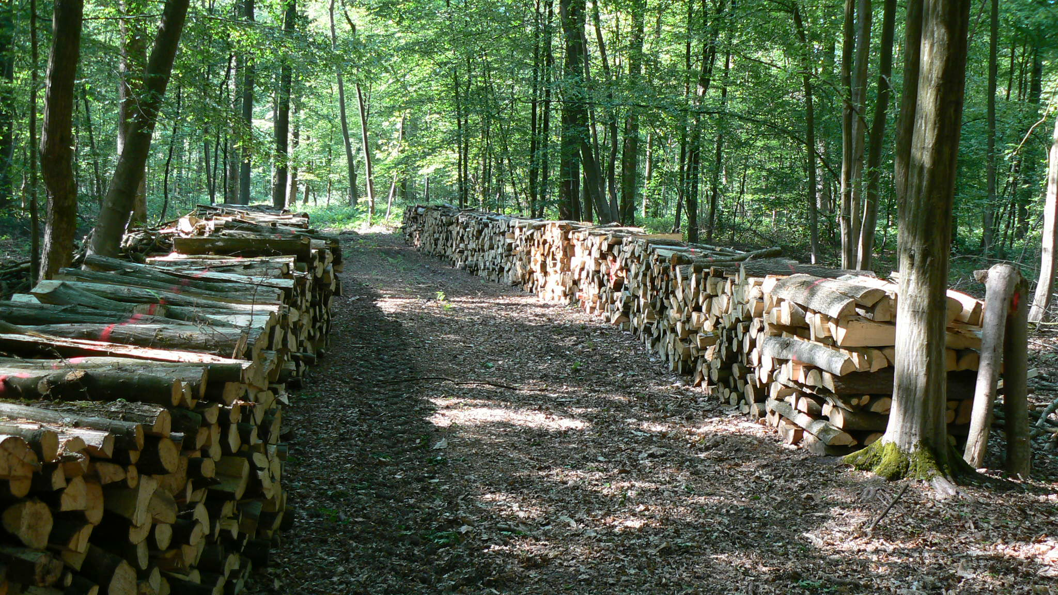
Coût de l’abandon des houppiers
20 m³/ha de bois mort supplémentaire (en 30 ans)
50 €/ha/an

Slide 18
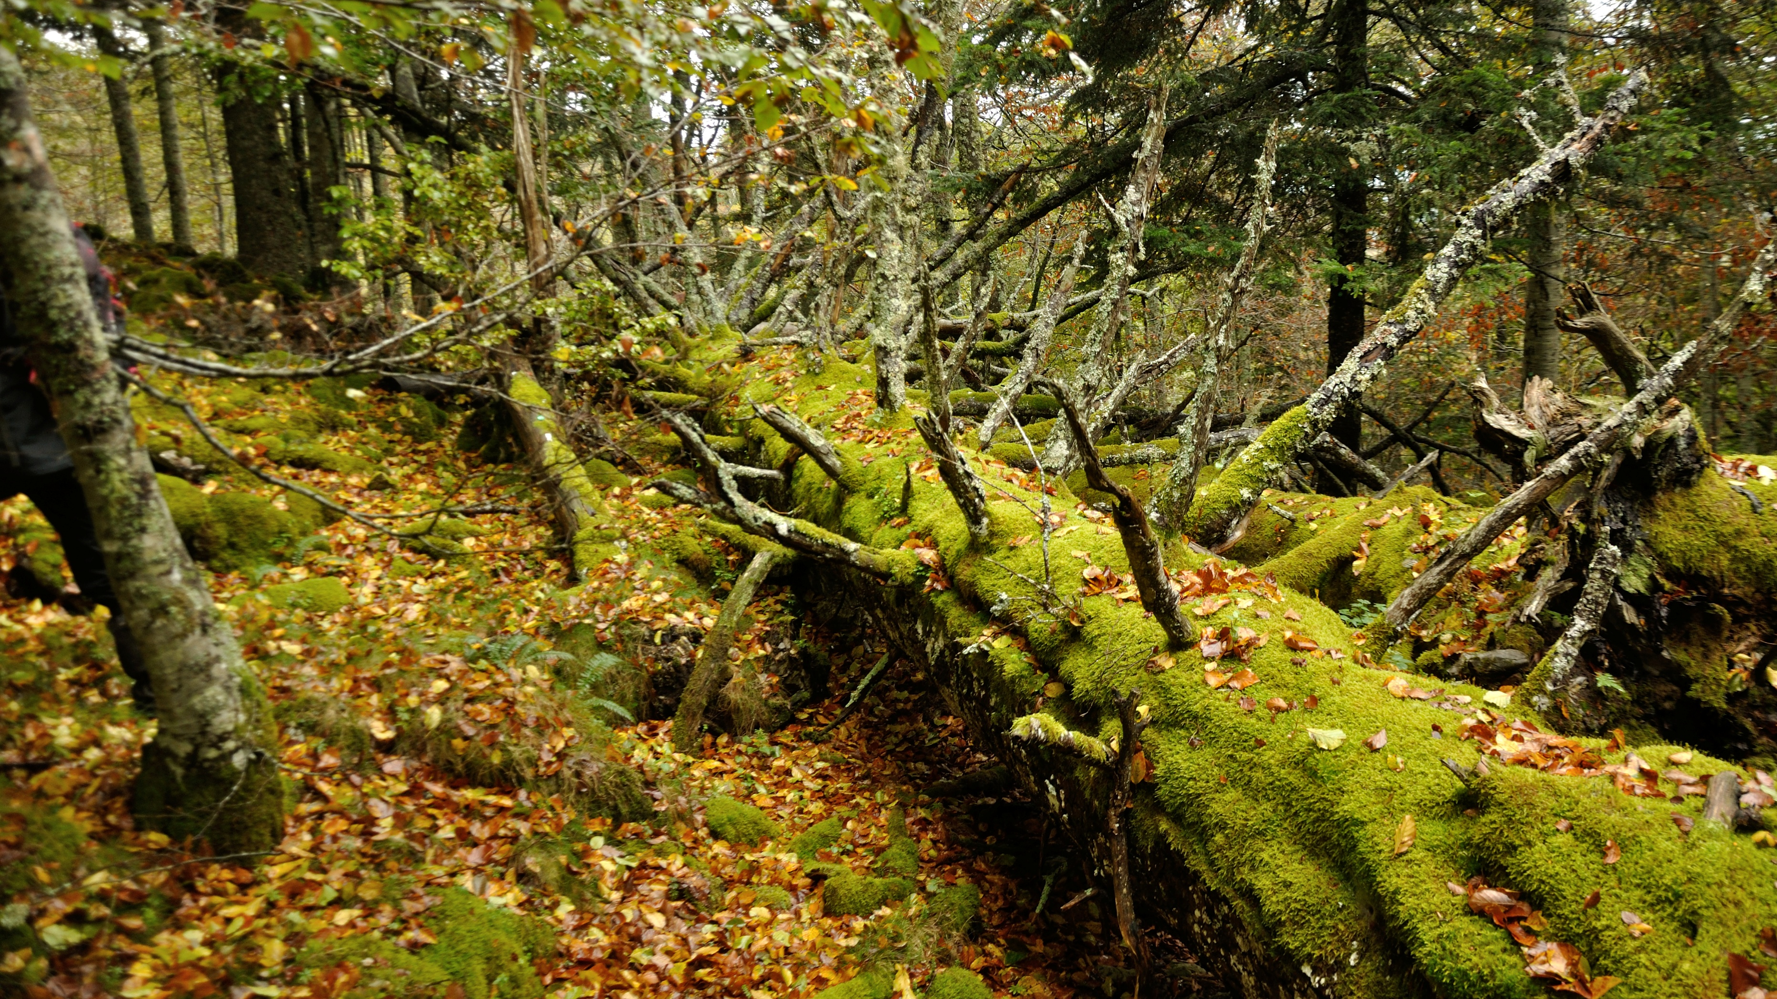
Conclusions et perspectives
Estimer et relativiser la rentabilité pour un cas d’étude géré en Pro Silva
La gestion Pro Silva ne permet pas de facto de réduire les coûts
Questionnement des principes Pro Silva pour maintenir la biodiversité saproxylique
Mesures supplémentaires d’augmentation du bois mort : 30 – 70 €/ha/an
Réflexion pour l’évaluation économique de peuplements feuillus mélangés (modèle vs. empirisme)

Slide 19
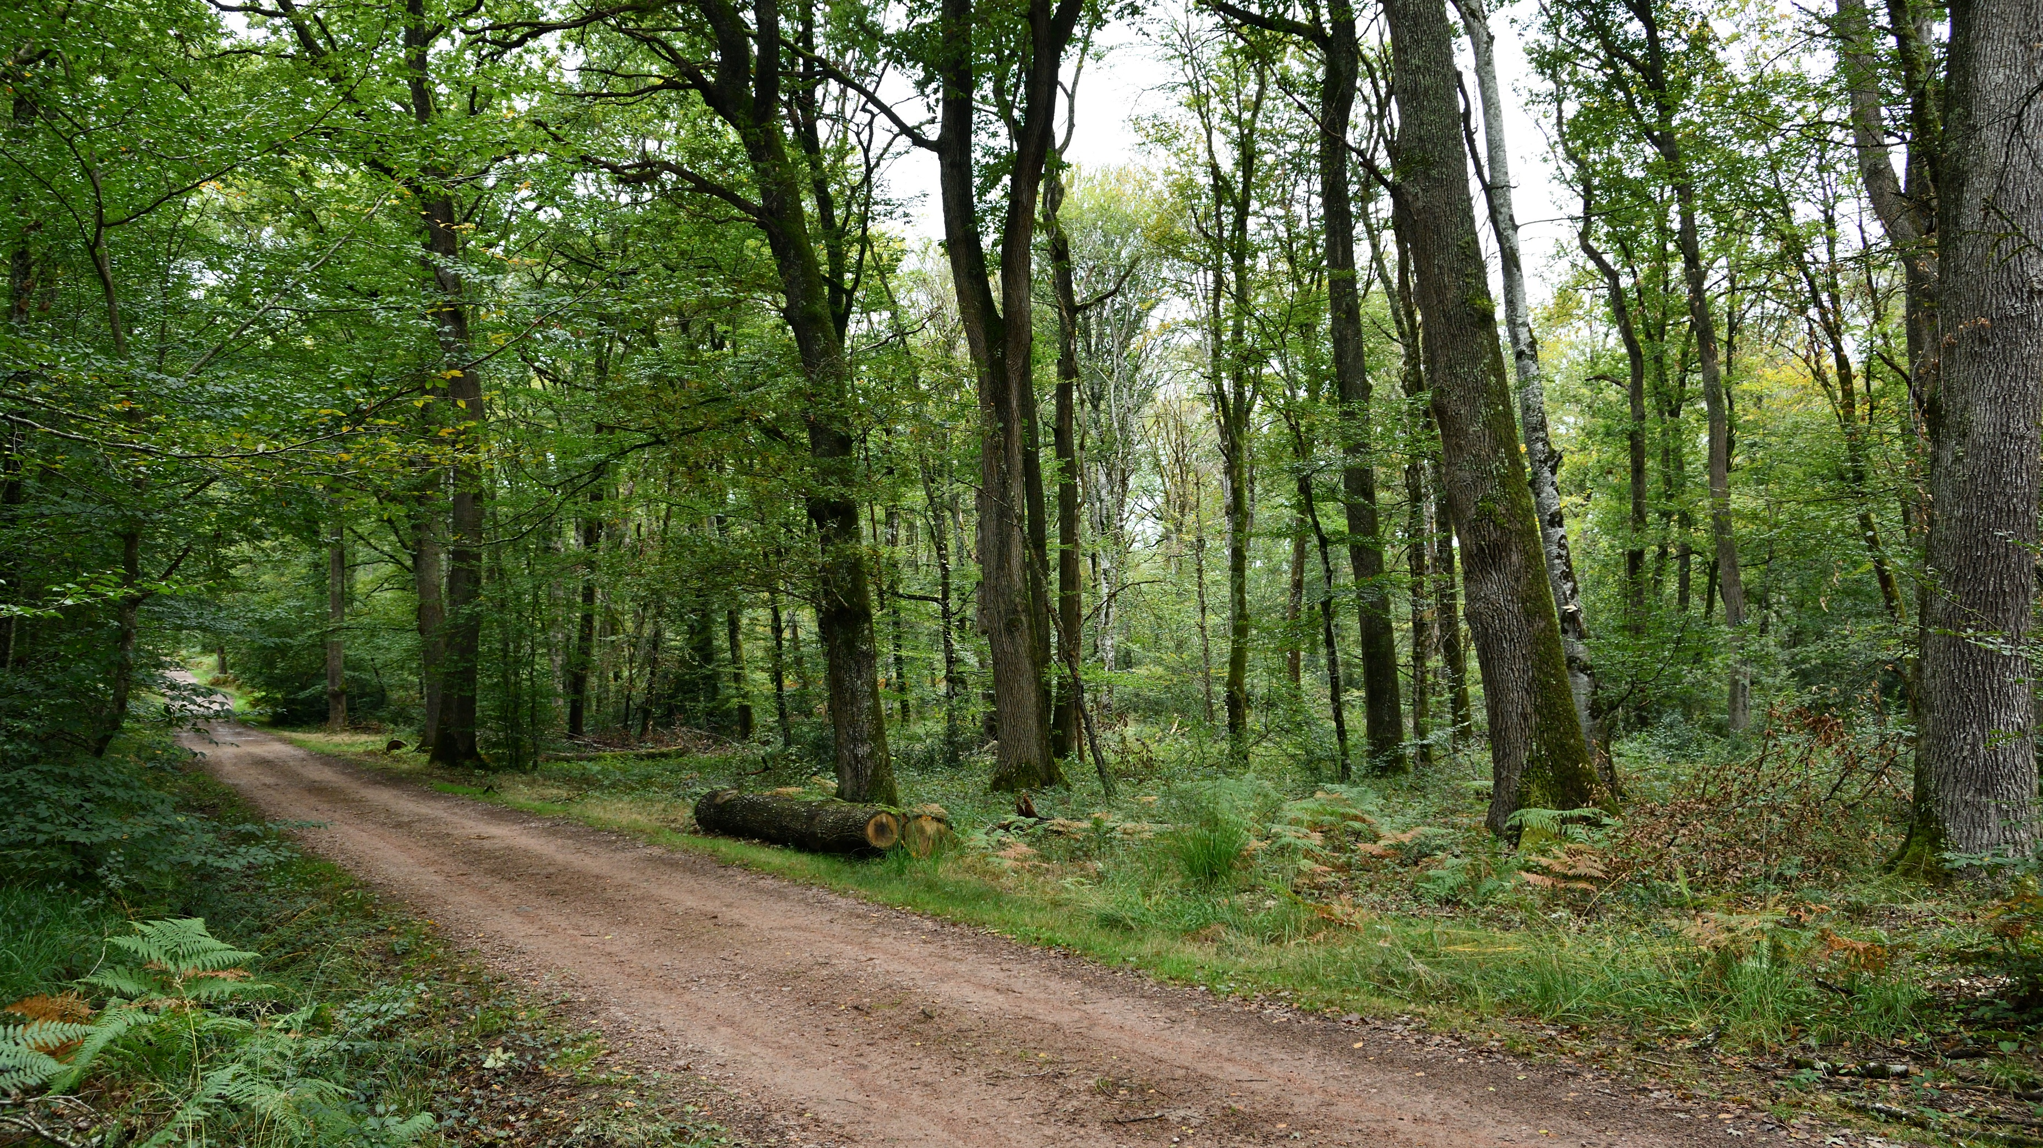
Merci Pour votre attention

